Slide 1
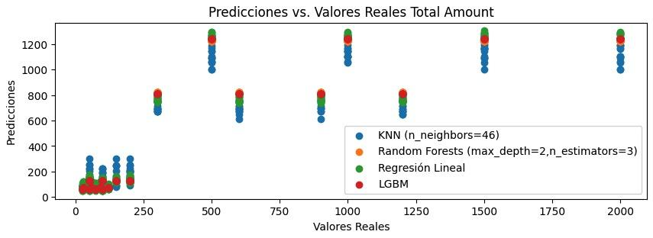
Resultados de Modelos de Predicción de Ventas en Retail Sales Dataset de Kaggle
Introducción y Objetivos
A través de este proyecto, se busca encontrar un modelo que permita predecir las ventas a partir de los datos de clientes en una tienda retail.
Visualizaciones Clave
Predicciones de los modelos entrenados:
Descripción del conjunto de datos
El conjunto de datos consiste en un set de datos sintetizado que representa las ventas de una tienda minorista ficticia
Principales análisis y hallazgos
Las categorías de venta (Clothing, Electronics, Beauty) influyen en las ventas.
El género (Male, Female) también tiene un efecto a la hora de realizar las compras.
No se pueden detectar correlaciones muy fuertes en las variables, salvo las que efectivamente sí están relacionadas, como Unit Amount, Quantity.
Por más que no exista una correlación muy fuerte entre campos numéricos, el uso de los mismos mejora el performance de las predicciones.
De los 4 modelos probados (KNN, Random Forests, Regresión Lineal, LGBM, el que ofrece un mejor rendimiento es el modelo de la Regresión Lineal
De igual manera, las diferencias en R2, MSE, RMSE, MAE, no son muy altas
Resultados del entrenamiento de modelos
Método | R2 | RMSE | MSE | MAE
Regresión Lineal | 71,99% | 294,54 | 86751,32 | 187,31
KNN | 70,72% | 301,16 | 90700,24 | 187,35
Random Forests | 70,72% | 301,16 | 90700,24 | 187,35
LGBM | 71,75% | 295,81 | 87501,29 | 185,96
Conclusiones y Recomendaciones
A través del entrenamiento de diversos modelos de predicción, se pudo determinar que el mejor para la predicción de ventas en la tienda de ventas minoristas es el de la Regresión Lineal. Como recomendación, se pueden probar otros modelos, como el XGBOOST, y analizar su rendimiento.

